Slide 1
Српски језик, 3 разред
ВЈЕЖБА УСМЕНОГ ИЗРАЖАВАЊА
ОПИСИВАЊЕ ПРЕДМЕТА / БИЋА

Slide 2
ОПИСИВАЊЕ
Описивати се може све што постоји: људи, животиње,
биљке, предмети,природне појаве. За успјешно описивање
неопходно је пажљиво посматрати.
Описујемо баку са слике према
плану описивања, а можемо
замислити своју или нечију баку.

Slide 3
ПЛАН ОПИСИВАЊА БИЋА
Опис спољашњег изгледа:
Изглед главе: боја очију, дужина и боја косе,
опис облика лица, носа, усана, браде.
Изглед тијела: висина, тежина, облик, грађа.
Неке друге особине бића које описујемо:
понашање, карактер, темперамент, склоности, интересовања.

Slide 4
Један примјер описа бића: Моја бака
Моја бака је веома лијепа. Волим је највише на свијету.Има 75 година. Очи су јој тамно смеђе и крупне. Носи наочале. Има мали нос и браду. Одавно има сиједу косу али врло сјајну. Мала је. Топло се облачи. Воли да шета. Тата каже да више волим њу од њега. Није истина. Волим их једнако. Бака Мира прави дивне палачинке са домаћим пекмезом од јагода. Ништа јој није тешко. Она никада не жури, све ради полако. Говори ми лијепе ријечи. Често излазимо у парк. Бака прича са другарицом а ја се љуљам на љуљашци. Често сам код баке када нисам у школи..

Slide 5
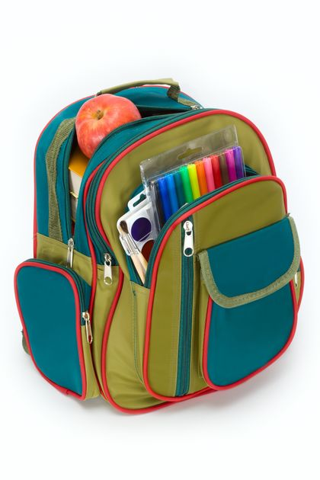
Описивати можемо и предмете, нпр. ђачку торбу.
ЗАДАТАК ЗА САМОСТАЛАН РАД
Опиши своју ђачку торбу према сљедећем плану:
а) облик;
б) боја;
в) украси на њој (детаљи);
г) чему служи;
д) како је чувам.

